Slide 1
Automous Sailing Yacht

Slide 2
INDEX.
구체적인 알고리즘.
Machinelearning?
하드웨어 구상안.
추후 목표

Slide 3
현재 구현한 알고리즘

Slide 4
Bluetooth data
(위도,경도)
Bluetooth data
Home mod
GPS mod
Start loop
Direct control mod
< 아직 구현 x >

Slide 5
Start loop
Rudder
database
풍향 값
러더각
운항 타입
운항
세일각
GPS 데이터

Slide 6
Machinelearning?

Slide 7
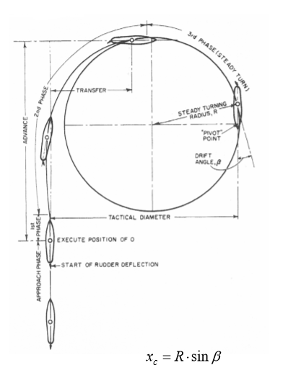




$$θ=f\left( rudderangle, rotating time\right)$$
$$rotating time=constant.$$
$$ex) 0.5s or 1s$$
$$rudderangle= ?$$
$rudderangle 는$ 기계가 직접 운항을 하면서 배우게끔
설계를 해보자.

Slide 8
ex) 요트 10˚ 회전시
rudder 각 10 ˚ 회전
현재 선수각
회전해야할 각
rudder 각 database 참조
목표 선수각
최적의 rudder각
주소
rudder 회전
실제 회전각
회전 후 선수각
rudder 각 database

Slide 9
Rudder database

Slide 10
회전해야할 각 :26도
데이터 1스택 축적
러더각 | 10 | 20 | 25 | 30
요트 회전각 | 15 | 20 | 25 | 30
러더 회전각 = 25도
실제 회전각 :20도

Slide 11
러더각 | 10 | 20 | 30 | 40
요트의 회전각 data | 0 | 0 | 20
 | 0 | 0 | 21
 | 0 | 0 | 22
 | 0 | 0 | 23
러더각 | 10 | 20 | 25 | 30
요트 회전각 | 15 | 20 | 21.5 | 30

Slide 12
하드웨어 구상안.

Slide 13
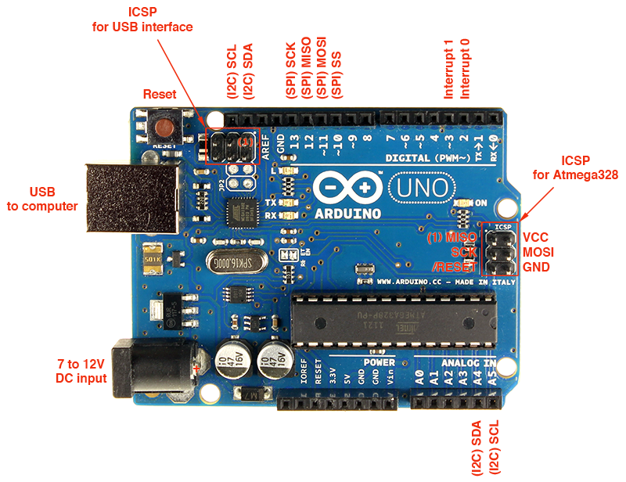
Rx(red)
D18
아두이노
GPS module
Tx(yellow)
D19
Bluetooth module
Rx(green)
D14
Tx(brown)
D10
SD (red)
A4
Geomagnetic
sensor
Digital PIN
SC (yellow)
A5
Rudder servo
SC (yellow)
D11
Winch servo
SC (yellow)
D5
Analog PIN
Absolute Rotary encoder
SC (yellow)
D9

Slide 14
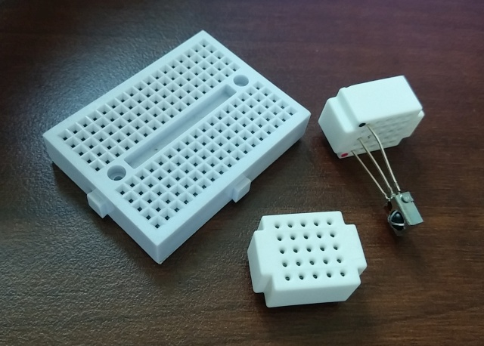
단점 : 선연결이 끊어질 가능성이 매우 높음
< 빵판 >

Slide 15
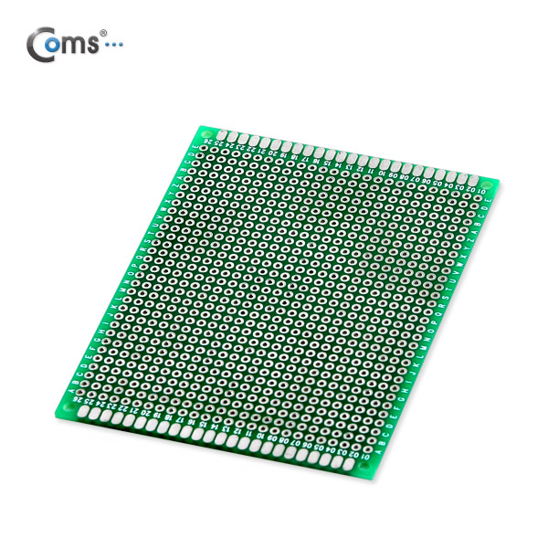
< PCB 회로기판 >

Slide 17
추후 목표
회로기판 납땜.
풍향계 모형 제작.
실선 시운전(?).

Slide 18
Thankyou for watching!

